Slide 1
10 并行接口

Slide 2
主要内容
理解键盘的工作原理，包括键盘的矩阵结构及用行扫描法和行反转法识别按键的原理
掌握解决抖动和重键的方法
掌握数码管显示原理和多位显示驱动方法

Slide 3
10.3 键盘及其接口

Slide 4
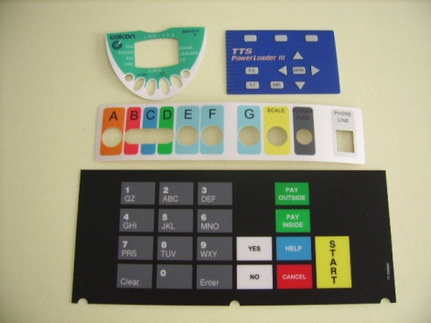
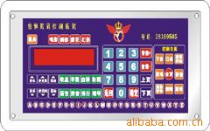
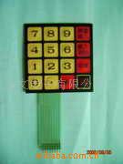

键盘实例

Slide 5
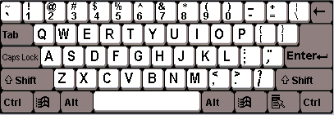
本节要点
键盘的基本工作原理
键的识别
重键和抖动处理

Slide 6
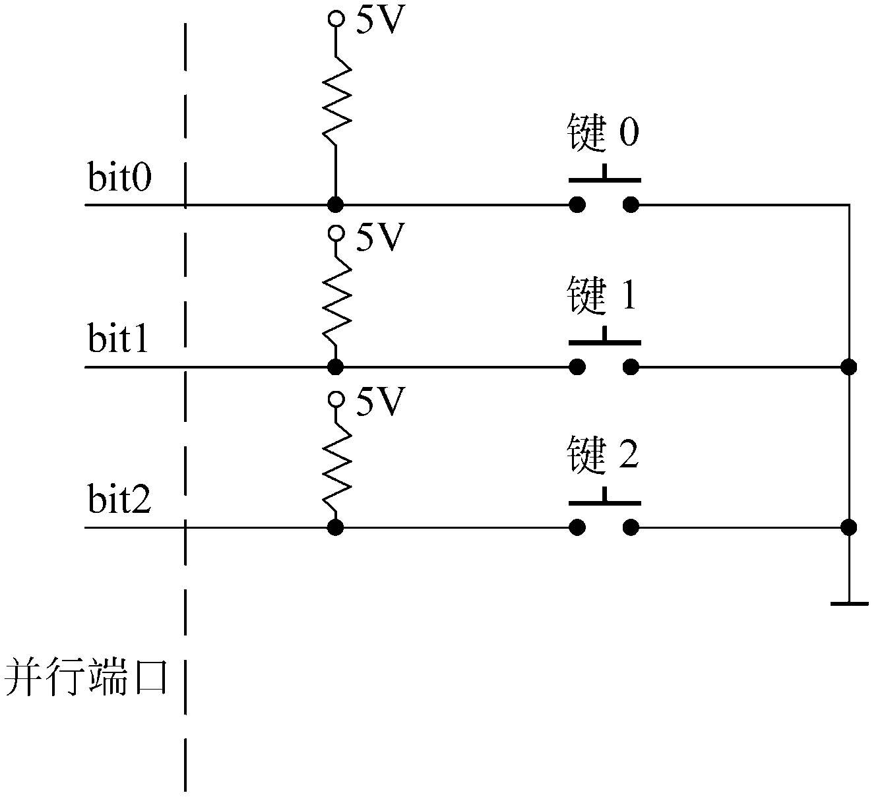
一 键盘的基本工作原理
最简单的键盘结构

Slide 7
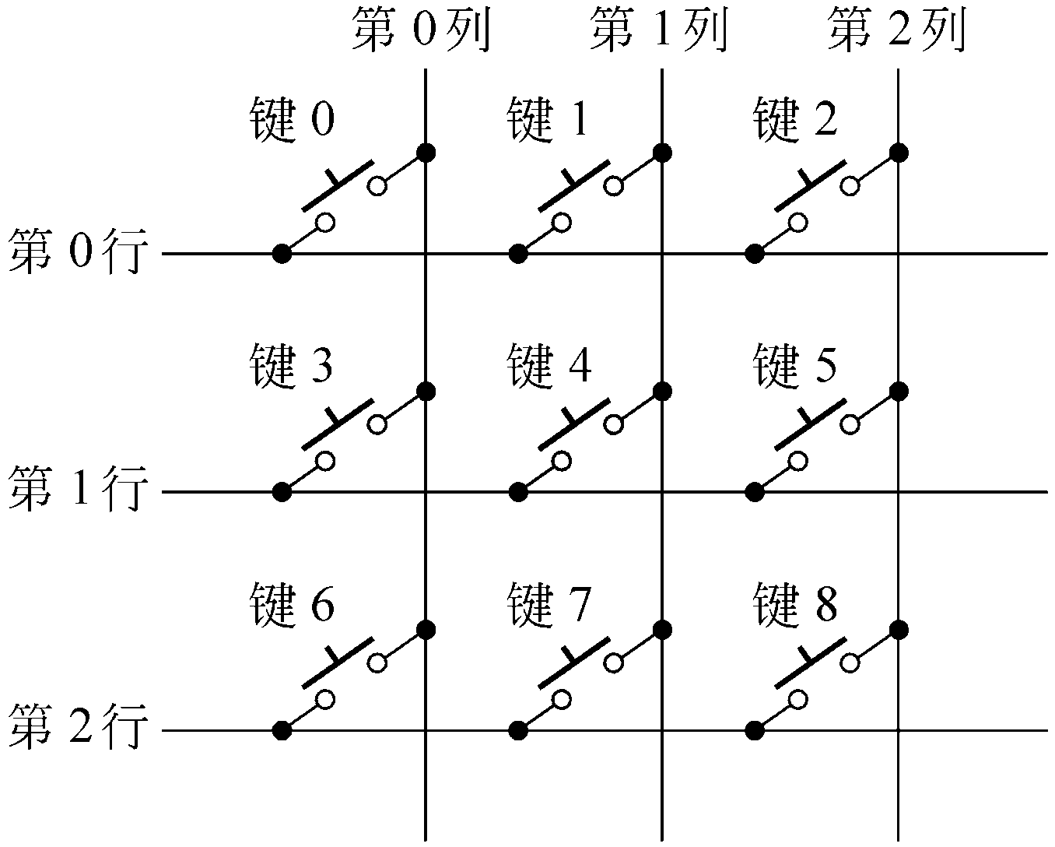
一 键盘的基本工作原理
矩阵式键盘结构

Slide 8
二 键的识别
识别闭合键有两种方法：
行扫描法
行翻转法

Slide 9
1. 行扫描法的原理

Slide 10
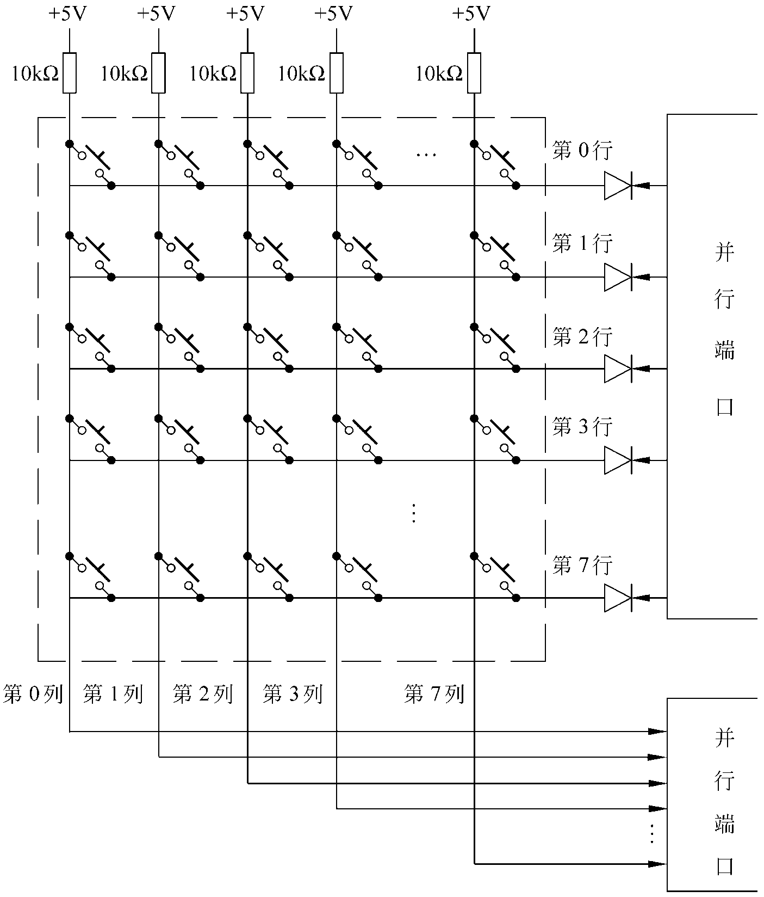
0
1
2
3
7
8

Slide 11
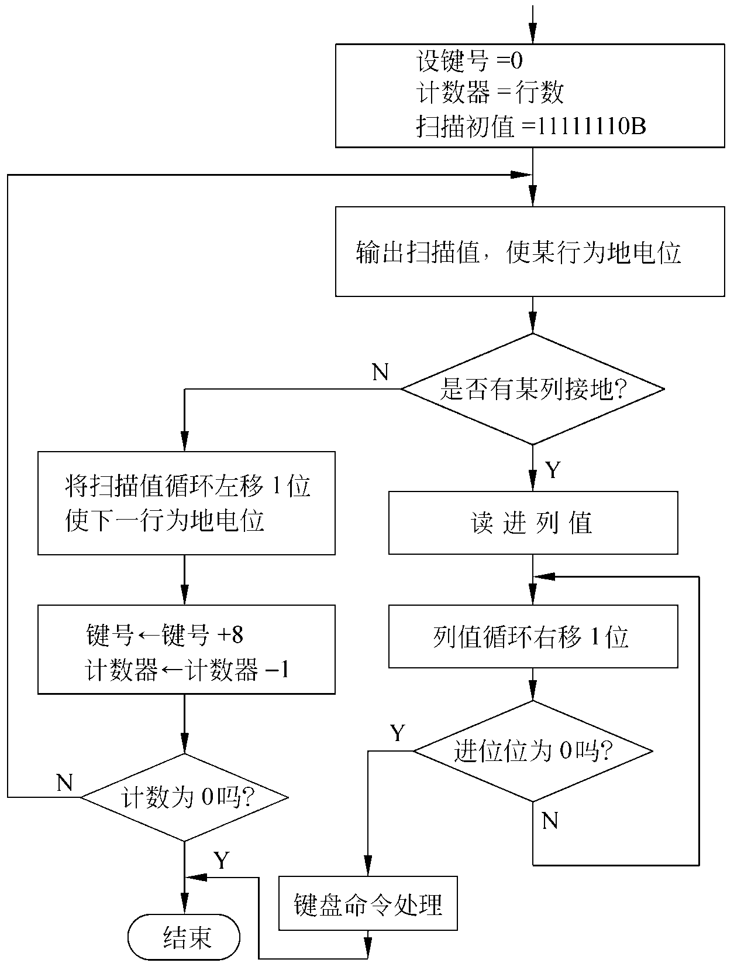
读进列值
键号加1
判按键的流程

Slide 12
判断是否有按键程序段
WAIT：
MOV AL,00H
MOV DX,rowport
OUT DX,AL ;往所有行线上输出低电平
MOV DX,colport
IN AL,DX ;读取列值
CMP AL,0FFH ;是否有列线为低电平
JZ WAIT ;否,则循环等待
DONE：CALL DELAY ;是,则延迟去抖动
…

Slide 13
识别按键
mov cx,8 ;行数送CX
mov ah,0feh ;扫描初值1111 1110送AH
key2: mov al,ah
mov dx,rowport
out dx,al ;输出行值（扫描值）
mov dx,colport
in al,dx ;读进列值
cmp al,0ffh ;判断有无低电平的列线
jnz key3 ;有，则转下一步处理
rol ah,1 ;无，则移位扫描值
loop key2 ;准备下一行扫描
jmp WAIT ;所有行都没有键按下，则返回继续检测
key3:……
;此时，al＝列值，ah＝行值

Slide 14
2. 行翻转法的原理

Slide 15
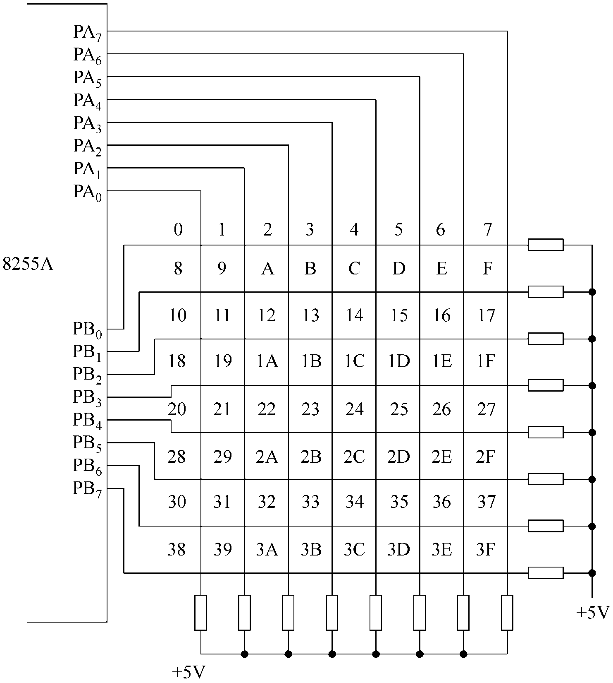
行翻转法电路结构

Slide 16
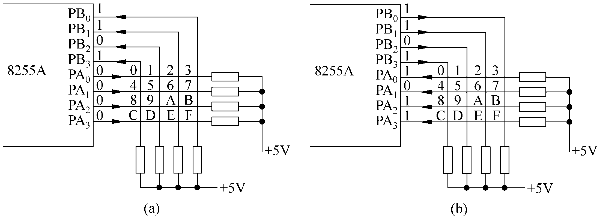
2.行翻转法的原理
行翻转法的工作示意图
(a)行线输出，列线输入 (b) 列线输出，行线输入

Slide 17
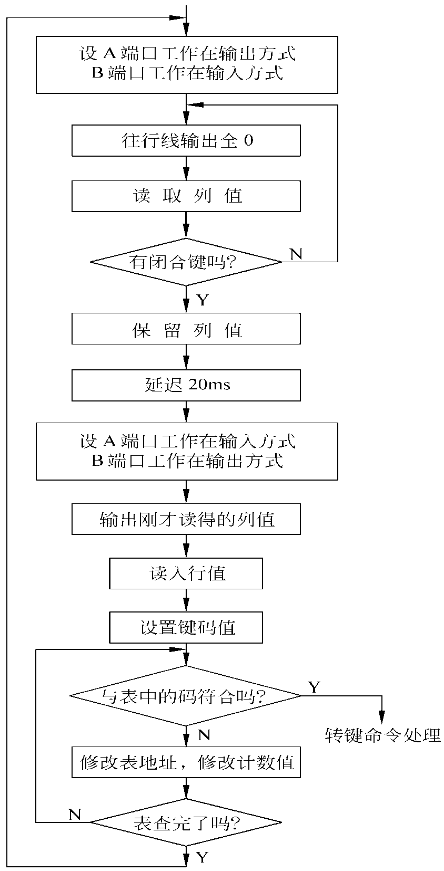
行翻转法的流程

Slide 18
行翻转法识别按键程序
…… ;设置行线接输出端口，列线接输入端口
key2:mov al,0
mov dx,rowport
out dx,al ;设置行线全为低
mov dx,colport
in al,dx ;读取列值
cmp al,0ffh
jz key2 ;无闭合键，循环等待
push ax ;有闭合键，保存列值
push ax ;一次用于输出，一次用于组成键码

Slide 19
行翻转法识别按键程序
……
;设置行线接输入端口，列线接输出端
mov dx,colport
pop ax
out dx,al ;输出列值
mov dx,rowport
in al,dx ;读取行值
pop bx ;组合行列值
mov ah,bl ;此时，al＝行值，ah＝列值

Slide 20
行翻转法识别按键程序:查找键代码
mov si,offset table
mov di,offset char
mov cx,64 ;cx＝键的个数
key3: cmp ax,[si] ;与键值比较
jz key4 ;相同，说明查到
inc si ;不相同，继续比较
inc si
inc di
loop key3
jmp key1
;全部比较完，仍无相同，说明是重键

Slide 21
第4段：等待按键释放
key4: mov al,[di] ;获取键代码送AL
……
;判断按键是否释放，没有则等待
call delay
;按键释放，延时消除抖动
……
;后续处理

Slide 22
行列值表和键代码表
;键盘的行列值表
table dw 0fefeh ;键0的行列值（键值）
dw 0fdfeh ;键1的行列值
dw 0fbfeh ;键2的行列值
…… ;其他键的行列值
;键盘的键代码表
char db …… ;键0的代码值
db …… ;键1的代码值
…… ;其他键的代码值

Slide 23
重键和抖动的处理

Slide 24
重键的处理
重键:一次按键操作使两个以上的键同时闭合。

Slide 25
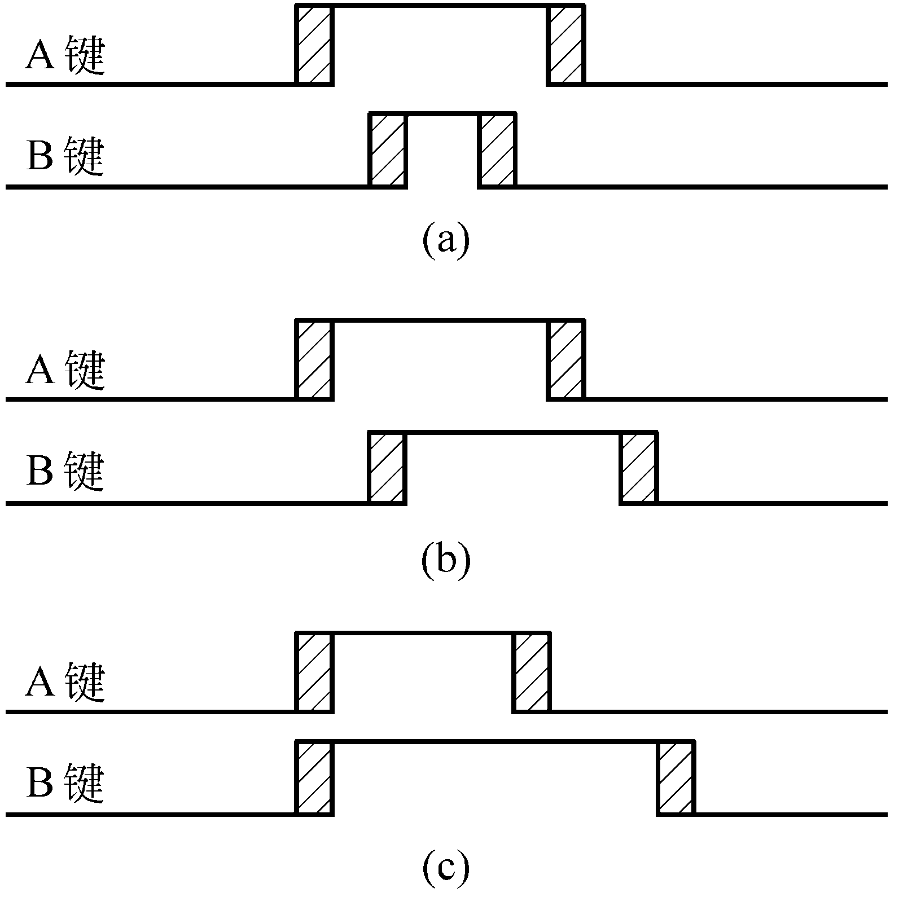
A键先按后放，B键后按先放
A键先按先放，B键后按后放
A键、B键同时按下，但A键先放

Slide 26

重键问题的处理
简单情况：不予识别，认为是错误的按键
通常情况：只承认先识别出来的键
连锁法：直到所有键都释放后，读入下一个键
巡回法：等被识别的键释放以后，就可以对其他闭合键作识别，而不必等待全部键释放
正常的组合键：都识别出来

Slide 27
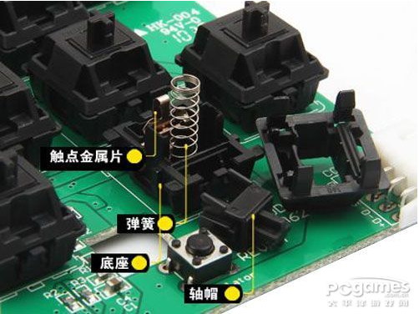


抖动的处理
抖动:指按键过程中，键在闭合和断开位置之间的的机械抖动。
键按下
键稳定
前沿抖动
后沿抖动

Slide 28
键抖动的处理
软件消抖
退出行扫描之后，延时一段时间（ms级），等待“键抖动”结束再读取列值，延时时间根据实际情况而定。

Slide 29
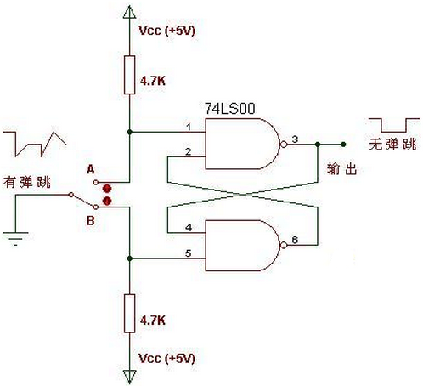
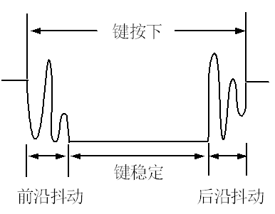
键抖动的处理
硬件消抖

Slide 30
10.4 LED数码管及其接口

Slide 31
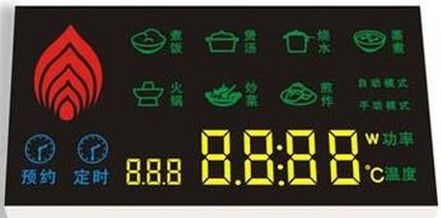
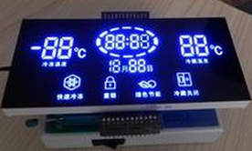
LED显示接口
发光二极管LED是最简单的显示设备
由7段LED就可以组成LED数码管
LED数码管广泛用于单板微型机、微型机控制系统及数字化仪器中

Slide 32
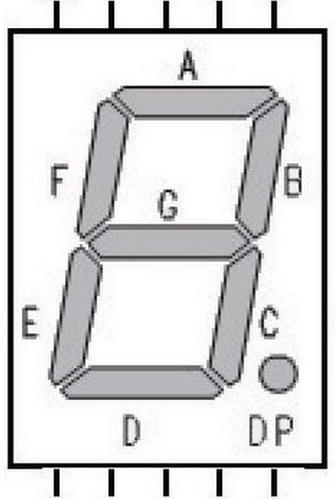
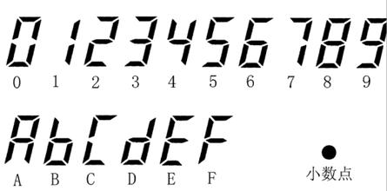
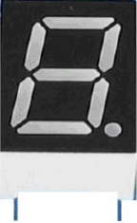
LED数码管的工作原理
组成：
主要部分由7段发光管组成, 按顺时针排列分别称为a、b、c、d、e、f、g，有的产品还附带有一个小数点h。
通过7个发光段的不同组合
主要显示0～9
也可显示A～F（16进制数）
还可显示个别特殊字符：－、P

Slide 33
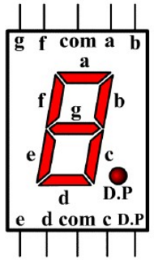
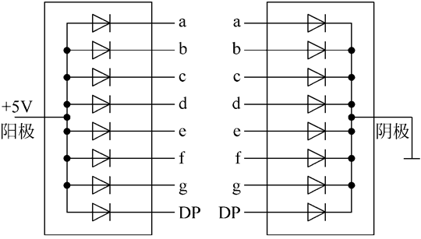
1. LED数码管的结构
LED结构
共阳极 a～h各引脚中接低电平的led发光；
共阴极 a～h各引脚中接高电平的led发光；

Slide 34
2. 单个LED数码管的显示(1)
驱
动
电
路
a
PA0
PA1
PA2
PA3
PA4
PA5
PA6
PA7
b
c
d
e
f
g
h
8255A
实际使用时，CPU通过并行接口往LED传送8位代码。采用共阴极LED的一段发光时，需要10mA～20mA的电流，所以要加驱动电路，提供驱动电流。

Slide 35
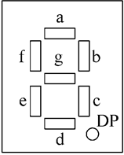
软件译码法显示一位数字
将0～F或0～9对应的显示代码组成一个表。 例如：共阴极的编码表如下(共阳极与它相反)：
 | g f e d c b a
0 | 0 1 1 1 1 1 1 | 3FH
1 | 0 0 0 0 1 1 0 | 06H
2 | 1 0 1 1 0 1 1 | 5BH
3 | 1 0 0 1 1 1 1 | 4FH
: | : | :
将该表放在内存单元中，然后用XLAT查表指令取得要显示符号的代码，送LED显示电路。其程序段如下页所示。

Slide 36
软件译码法显示一位数字
LEDtb db 3fh,06h,5bh,…… ;显示代码表
……
mov al,1 ;AL←要显示的数字
mov bx,offset LEDtb
xlat ;换码：AL←DS:[BX＋AL]
mov dx,port
out dx,al ;输出显示

Slide 37
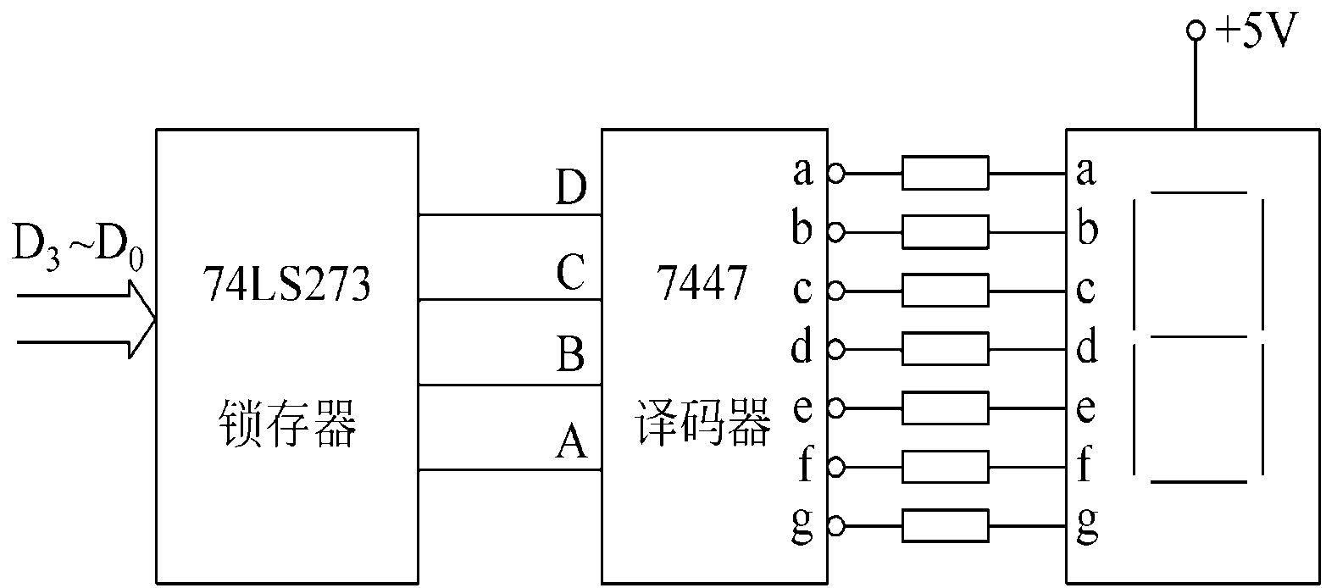
2. 单个LED数码管的显示(2)
用专用芯片完成段译码的示意(共阳极)
DM7447是专用的带驱动器的LED译码器，使用它驱动数码管时，微机仅需输出要显示符号的BCD码。

Slide 38
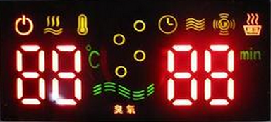
3. 多个LED数码管的显示
实际应用中常需要多位显示，如果每一个LED占用一个独立的输出端口，则多位显示需要多个端口，而通常的系统很难满足这一要求。
这时需要将多个数码管并联，通过硬件和软件配合来解决。

Slide 39
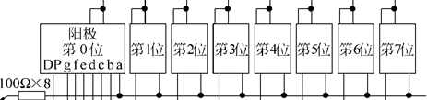
3. 多个LED数码管的显示
可行的方案是用两个输出端口:
一个作为位控制输出端口；
例如共阳极LED，当位控制端口输出的控制码某一位为高电平时，此位对应的LED显示数据。
另一个作为段控制输出端口，输出8段译码值。
位控制码
1 0 0 0 0 0 0 0
段控制码

Slide 40
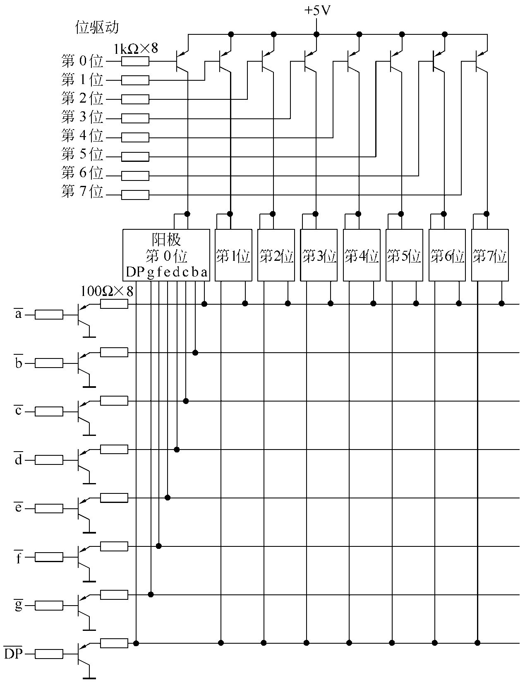
8位LED扫描显示驱动电路
位控制
段控制
back

Slide 41
3. 多个LED数码管的显示驱动方案
用2个8位输出端口控制8个数码管的显示
硬件上用公用的驱动电路来驱动各数码管
软件上用扫描方法实现数码显示

Slide 42
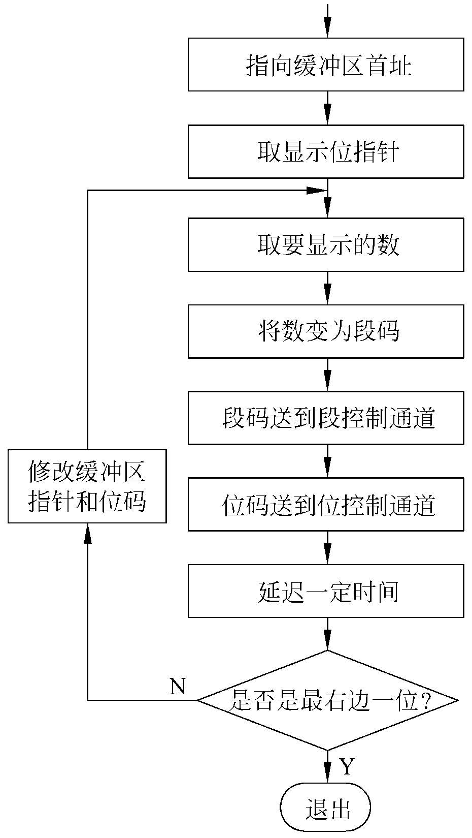
8位LED显示的流程图

Slide 43
扫描显示程序
;数据段
LEDdt db 8 dup(0) ;数码缓冲区
;主程序
mov si,offset LEDdt
call LEDdisp ;调用显示子程序
ch16-01.asm

Slide 44
单次扫描子程序
LEDdisp proc
push ax
push bx
push dx
mov bx,offset LEDtb
mov ah,0feh ;指向最左边数码管
LED1: lodsb ;取出要显示的数字
xlat cs:LEDtb
;得到显示代码：AL←CS:[BX＋AL]

Slide 45
单次扫描子程序
mov dx,segport ;segport为段控制端口
out dx,al ;送出段码
mov al,ah ;取出位显示代码
mov dx,bitport ;bitport为位控制端口
out dx,al ;送出位码
call delay ;实现数码管延时显示
rol ah,1 ;指向下一个数码管
cmp ah,0feh ;8个管显示一遍
jnz LED1 ;显示下一个数字
pop dx
pop bx
pop ax
ret ;8位数码管都显示
LEDtb db 03fh,06h, ……
LEDdisp endp

Slide 46

软件延时子程序
Timer = 10 ;延时常量
Delay proc
push bx
push cx
mov bx,timer ;外循环次数由timer确定
delay1: xor cx,cx
delay2: loop delay2 ;内循环：216次循环
dec bx
jnz delay1
pop cx
pop bx
ret
delay endp
通过控制重复频率和延时时间就可以得到各种显示效果。

Slide 47
并行接口实验

Slide 48
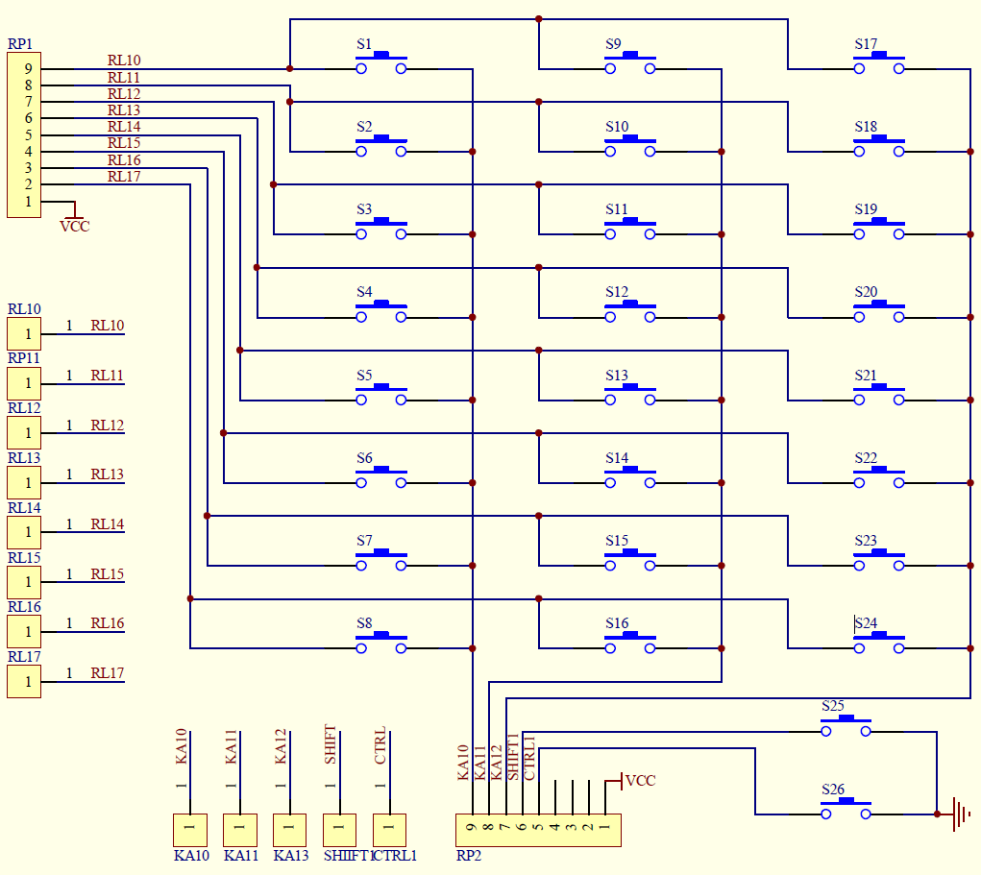

Slide 49
并行接口电路的学习到此结束，谢谢！

Slide 50
符号 | 形状 | 7段码 .gfedcba | 符号 | 形状 | 7段码 .gfedcba
’0’ |  | 00111111 | ’8’ |  | 01111111
’1’ |  | 00000110 | ’9’ |  | 01100111
’2’ |  | 01011011 | ’A’ |  | 01110111
’3’ |  | 01001111 | ’B’ |  | 01111100
’4’ |  | 01100110 | ’C’ |  | 00111001
’5’ |  | 01101101 | ’D’ |  | 01011110
’6’ |  | 01111101 | ’E’ |  | 01111001
’7’ |  | 00000111 | ’F’ |  | 01110001

Slide 51
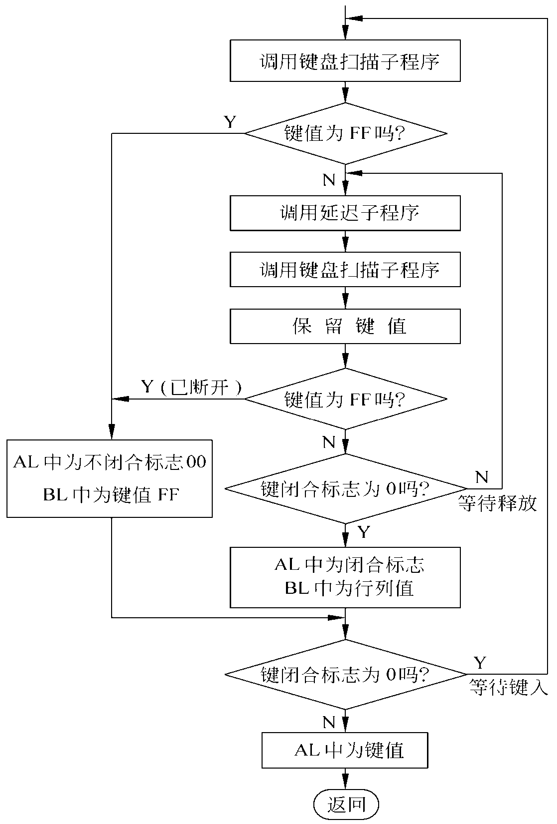
连锁法程序流程图

Slide 52
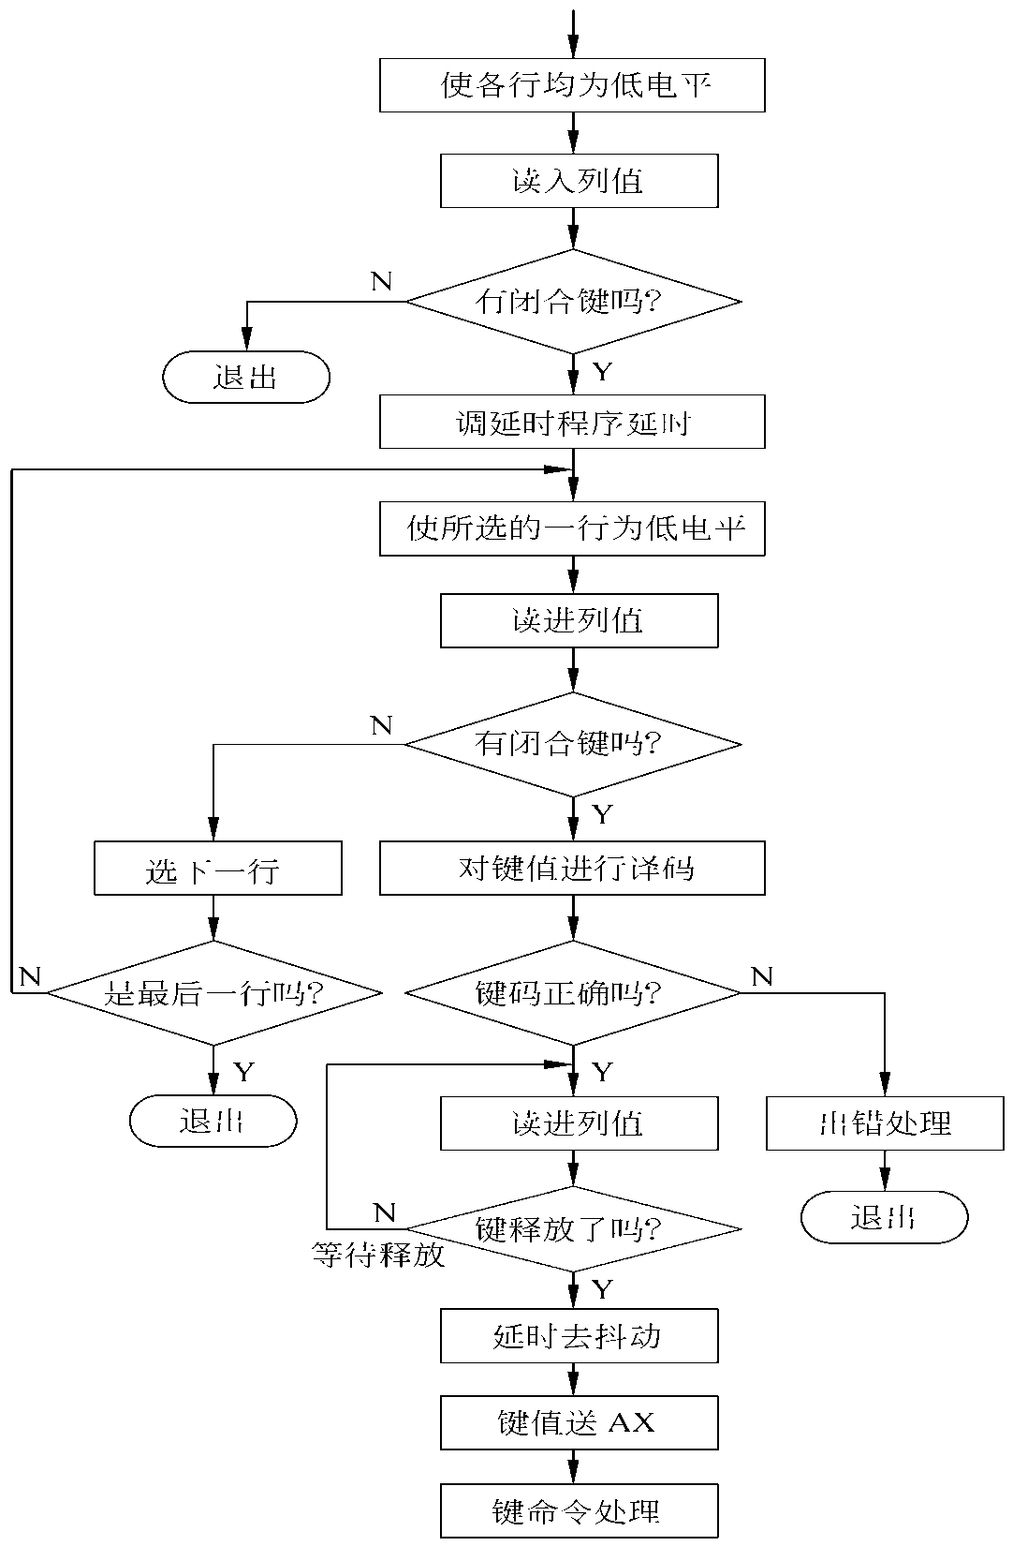
巡回法的流程图

Slide 53
